Slide 1
2학년 A팀
21104한승준

Slide 2
목차
프로젝트를 만들게 된 이유
프로젝트 소스코드 공개
프로그램 실행 과정
이 프로그램의 가장 큰 장점

Slide 3
프로젝트를 만들게 된 이유
학교에 실용성이 있을 거 같은 프로그램을 생각해보다가 출석부가 상당히 괜찮다고 생각하게 되어 만들게 되었습니다.
공모전을 도전하게 되면서 알아갈 수 있는 것들이 많을 거 같아 공모전을 하게 되었습니다.

Slide 4
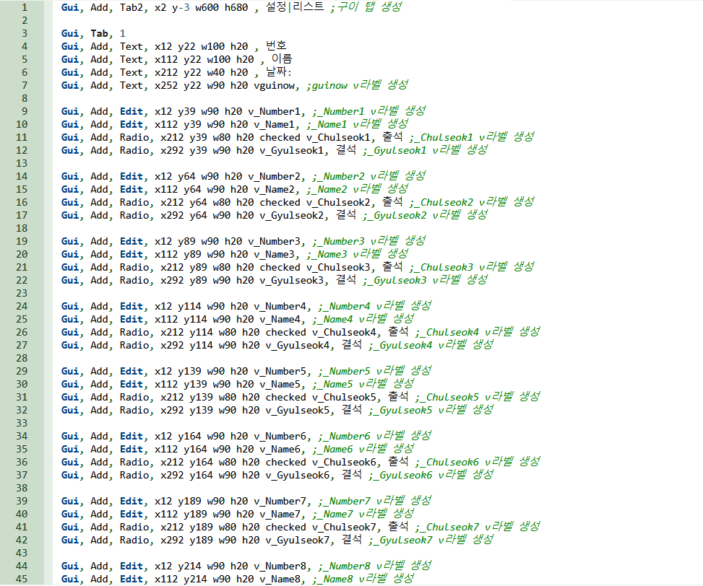
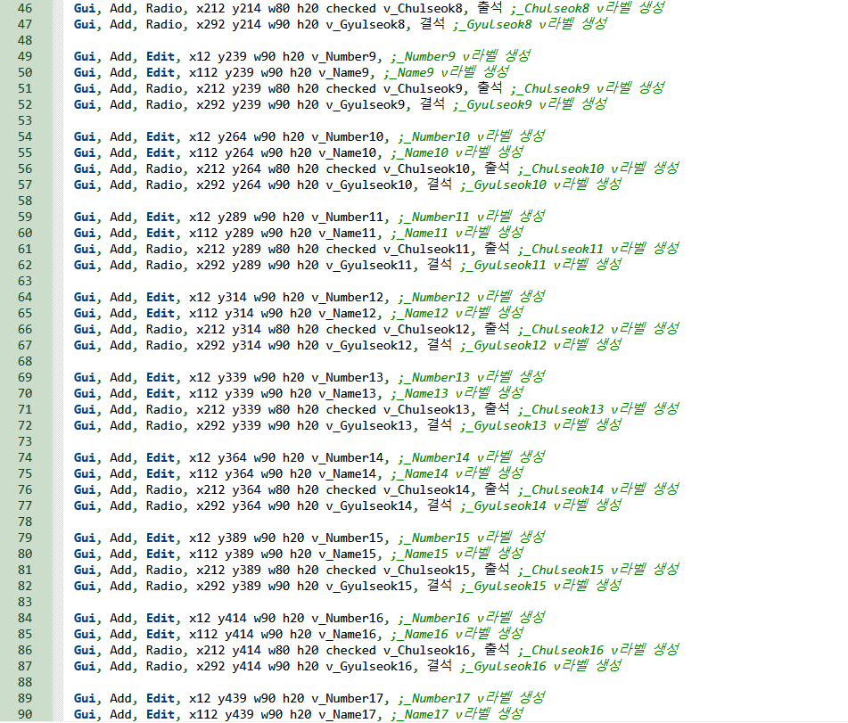
프로그램 소스코드 공개

Slide 5
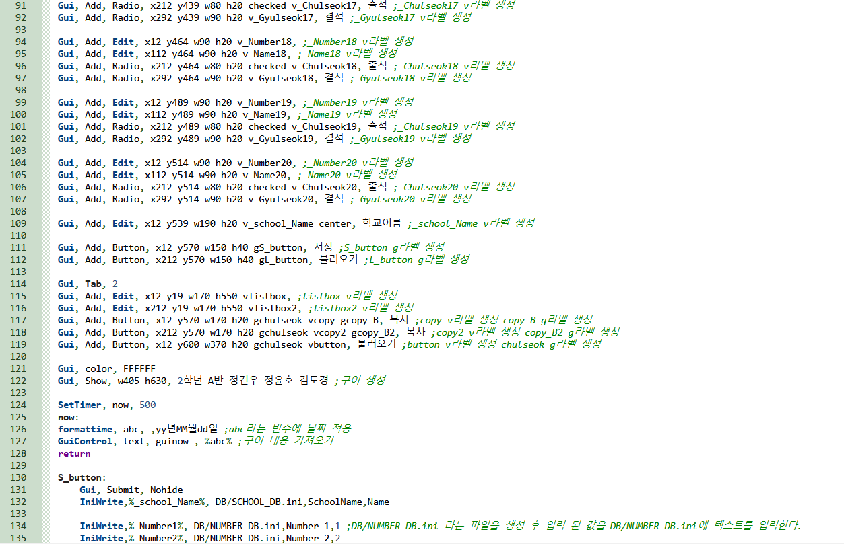
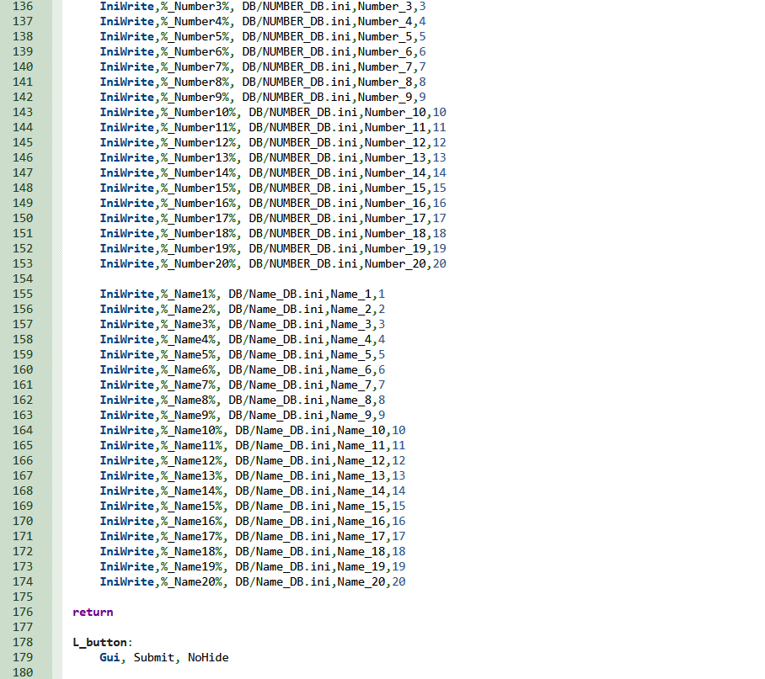
프로그램 소스코드 공개

Slide 6
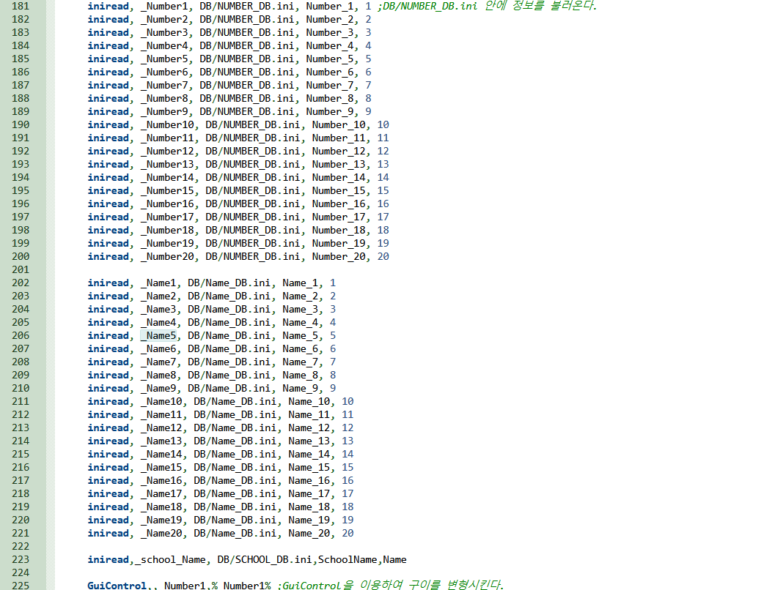
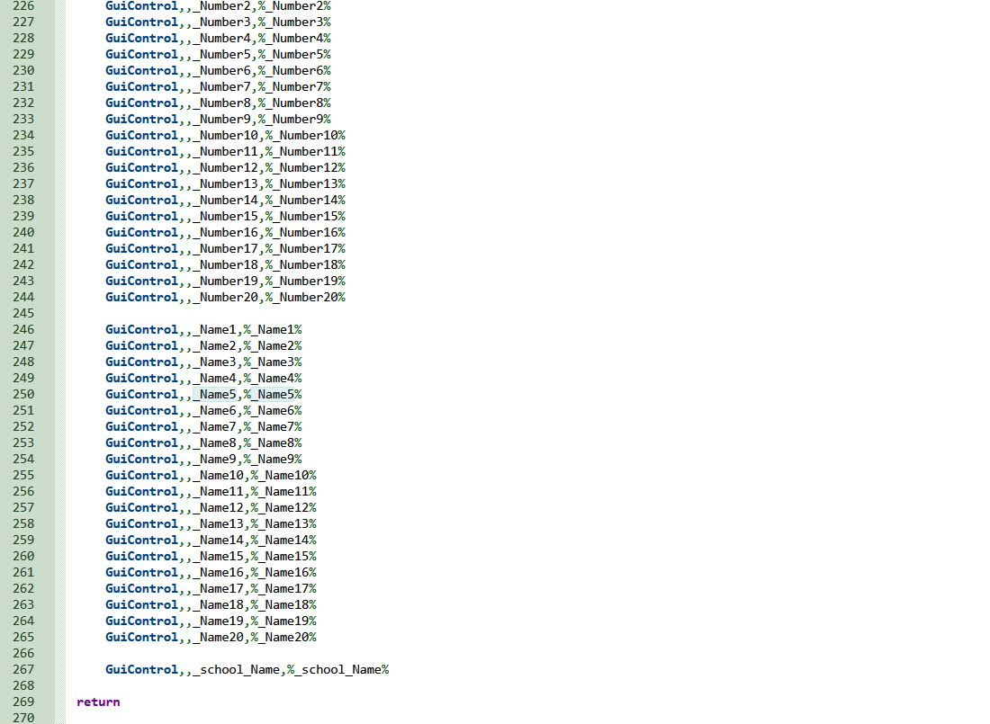
프로그램 소스코드 공개

Slide 7
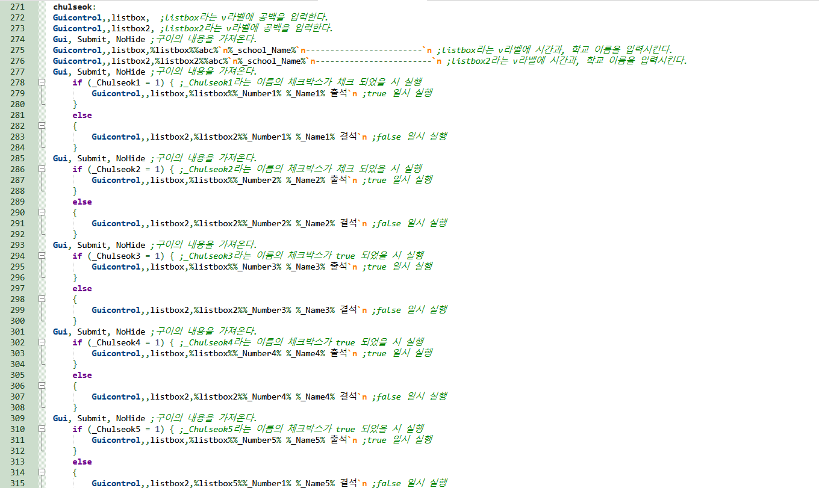
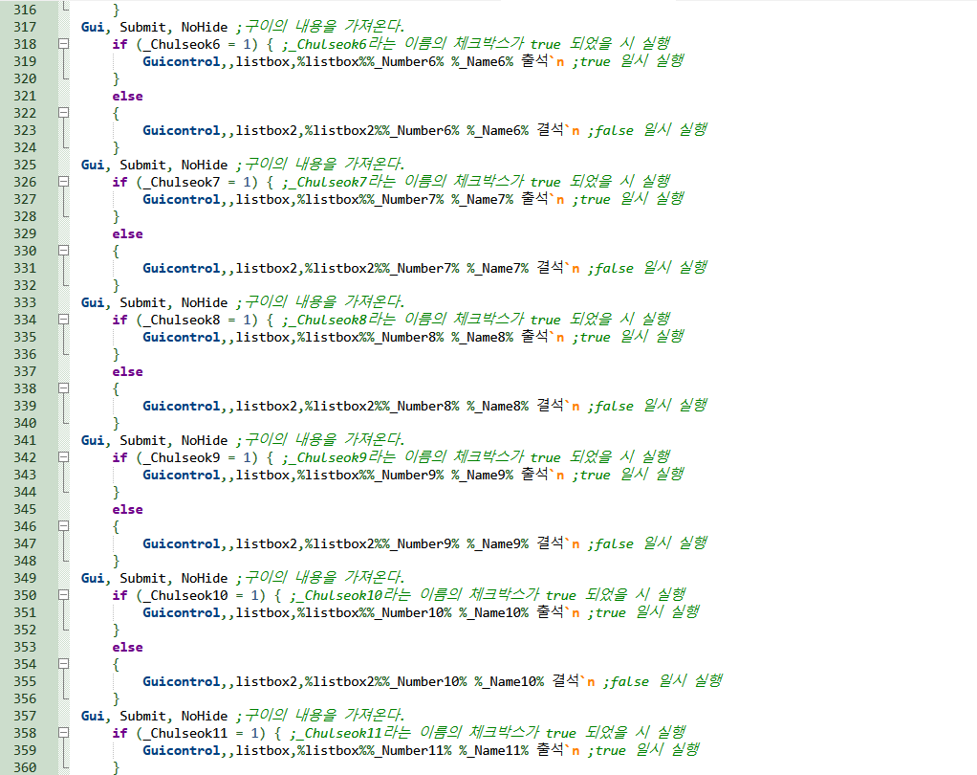
프로그램 소스코드 공개

Slide 8
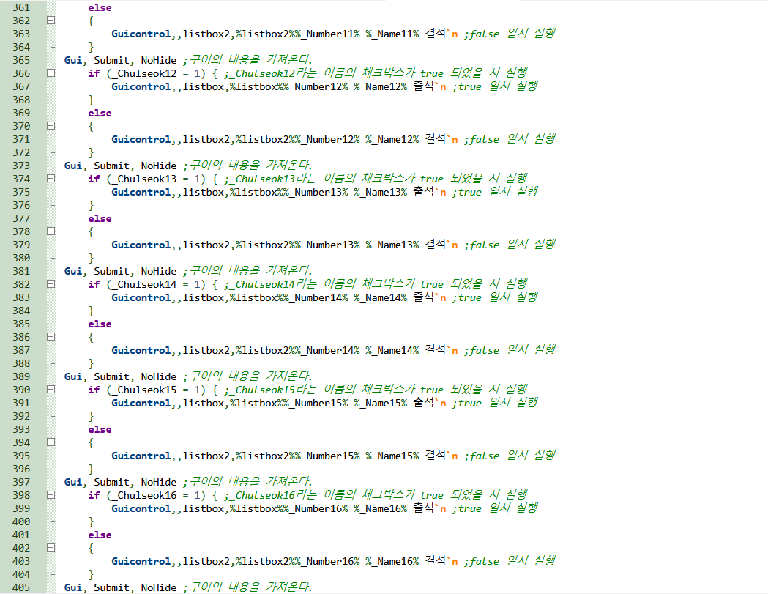
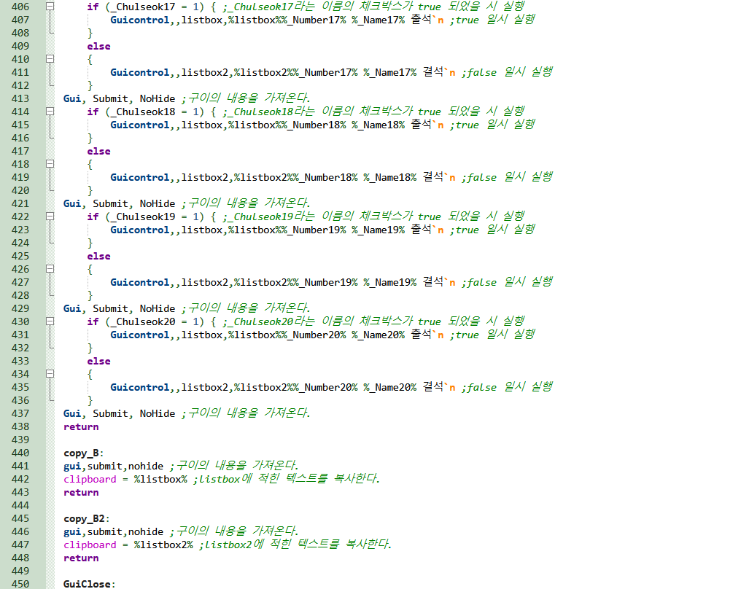
프로그램 소스코드 공개

Slide 9
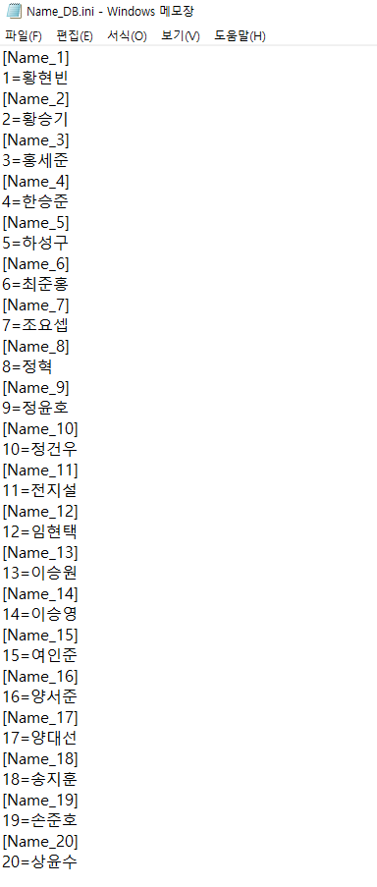
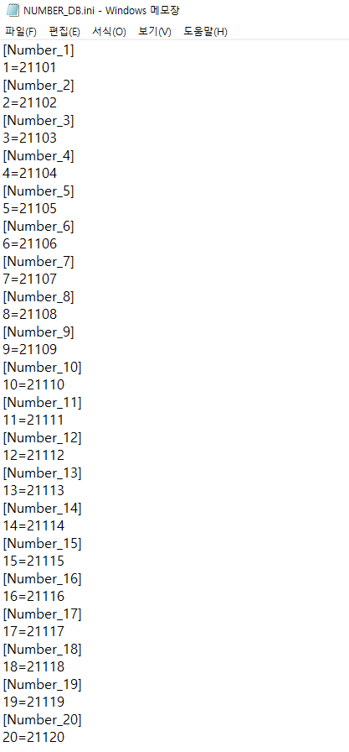
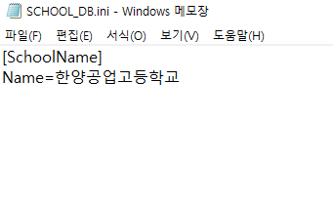
DB/NAME_DB.ini
DB/NUMBER_DB.ini
DB/SCHOOL_DB.ini

Slide 10
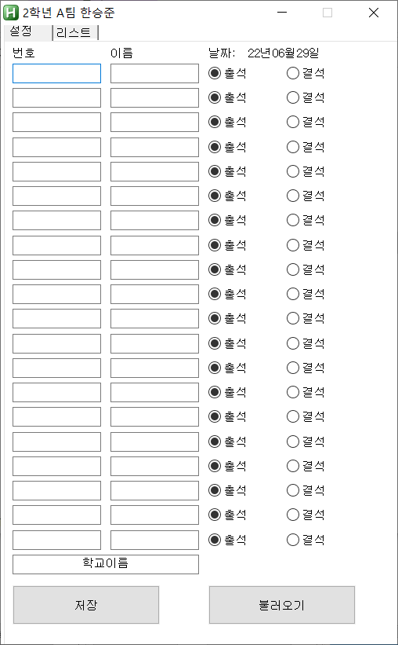
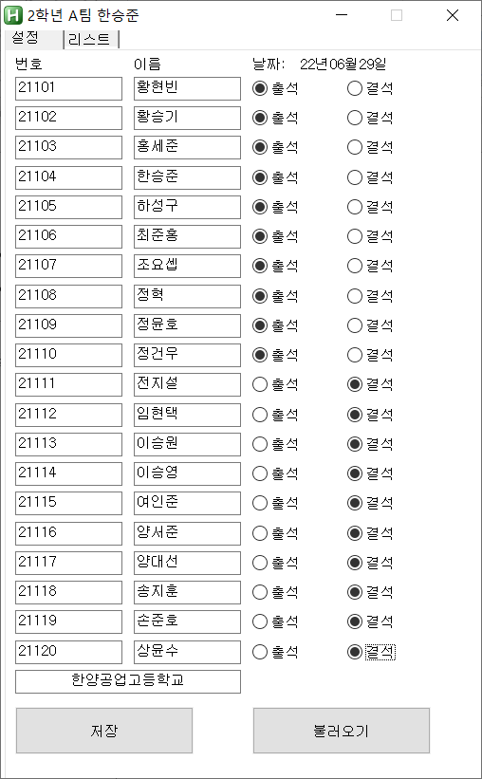
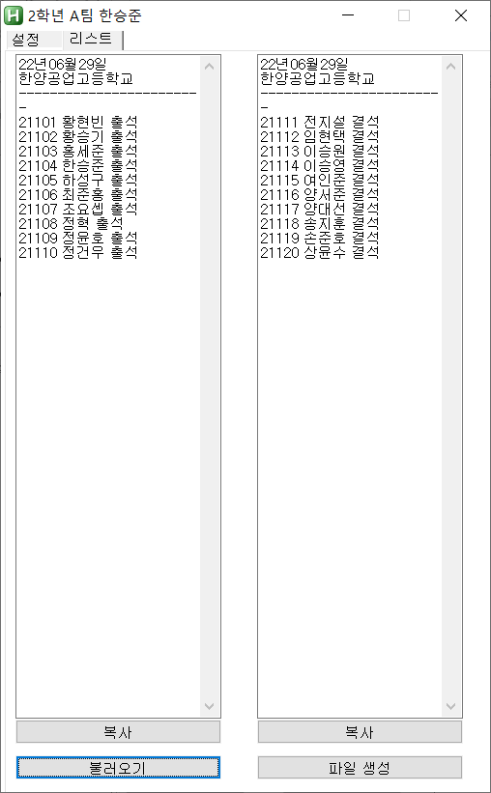
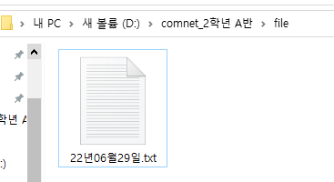
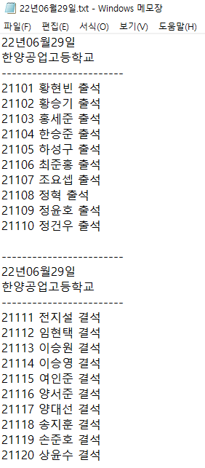
프로그램 실행 과정

Slide 11
이 프로그램의 가장 큰 장점
현재의 출석부는 종이로 되어 있어 학생들이 조작 할 가능성도 있으며, 쉽게 훼손이 될 수 있다는 점을 막아줍니다.
컴퓨터로 쉽게 정리가 가능합니다.
쉽게 기록할 수 있고 삭제 할 수 있습니다.

